Slide 1
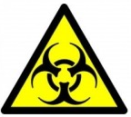
VYBRANÉ ASPEKTY VYSOCE NAKAŽLIVÝCH NEMOCÍ
PhDr. Simona Saibertová, Ph.D.
Katedra ošetřovatelství, LF MU
Brno

Slide 2

Témata
Vysoce nakažlivé nemoci (VNN)– charakteristika
Specifika péče o pacienta s podezřením/prokázanou VNN
Vybavení, specifické ochranné pomůcky

Slide 3

Charakteristika VNN
infekční onemocnění schopné šířit se velmi rychle mezi lidmi, ohrožující populace a mající vysokou smrtnost
  pravé neštovice (variola, původce poxvirus varioly)
  horečka Ebola (hemoragická horečka virového původu)
  antrax (původce Bacillus anthracis)
  pertuse (černý kašel, původce Bordetella pertussis)
  mor
  virová horečka Dengue
  SARS

Slide 4
Strategie obrany proti VNN
Nadnárodní (WHO, International Health Regulations, 2005)
Národní úroveň
  Národní akční plán ČR
  Směrnice pro jednotný postup při vzniku mimořádné události podléhající Mezinárodním zdravotnickým předpisům (2005) v souvislosti s výskytem vysoce nakažlivé nemoci na palubě letadla
  Směrnice …… s výskytem VNN ve zdravotnickém zařízení (vláda ČR, 2011, 2013)

Slide 5
Národní akční plán, obsah
Kapacity lůžek
Klinické a laboratorní instrukce pro diagnostiku VNN
máme pro vyšetření většiny původců vysoce nakažlivých onemocnění
V ČR není laboratoř pro vyšetření s výjimkou viru varioly (pravých neštovic) a virů Ebola, Marburg, Lassa, Nipah a Hendra.
Pro variola virus je možná pouze morfologická diagnostika, následně musí být vzorek odeslán k vyšetření do zahraničí

Slide 6
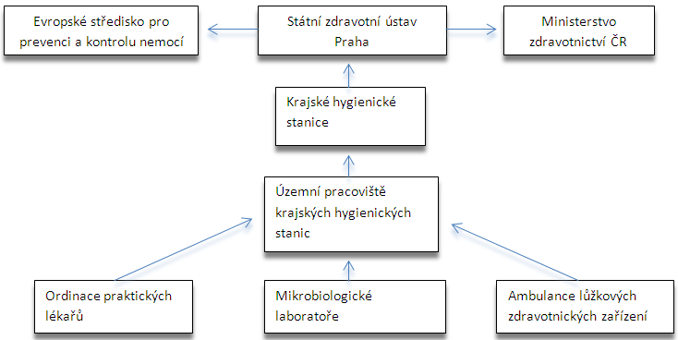
Národní akční plán, obsah
Postup hlášení infekční

Slide 7
Národní akční plán, obsah
vytypovaná vstupní místa pro leteckou/pozemní/lodní dopravu lidí a zvířat podezřelých/diagnostikovaných VNN, dále kontaminovaného nákladu a laboratorních vzorků
obsahuje i platné postupy dohledu nad událostmi radiační a chemické povahy

Slide 8
VÝSKYT VNN NA PALUBĚ LETADLA
Spolupracující subjekty:
  Letecký dopravce (průvodní známky onemocnění pasažéra)
  MZČR – epidemiologická situace v destinaci vzletu
  Lékařská služba vstupního místa (letiště Václava Havla) – stav po přistání
  IK FNB – následný klinický stav
  Krajské hygienické stanice – následná epidemiologická šetření

Slide 9
VÝSKYT VNN NA PALUBĚ LETADLA
Hemoragické horečky (Ebola, Lassa, Marburg)
SARS (Severe Acute Respiratory Syndrome)
Pravé neštovice
Chřipka způsobená novým subtypem viru
Antrax
Invazivní meningokoková onemocnění
TBC dýchacího sy, zejm. multirezistení agens
Záškrt
Spalničky
Zarděnky

Slide 10
TYPY SITUACÍ PŘI ODHADU RIZIKA NÁKAZY PŮVODCI NĚKTERÝCH VNN PRO POTŘEBU SOUČINNOSTI SE SLOŽKAMI IZS
Onemocnění
Typické příznaky zajištěné na palubě letadla
Návštěva rizikové lokality od-do
Kontakt s nemocným od-do
Status osoby – azylant, uprchlík, jiná riziková skupina
Destinace vzletu
Délka letu
Pravděpodobnost nákazy dalších osob v letadle
Úroveň celkového rizika
Požadavek na součinnost IZS

Slide 11
Aspekty ovlivňující míru rizika nákazy VNN v letadle
Technické vybavení letadla – vzduchotechnika s HEPA filtry
Délka letu
Lokace nemocného – stejná řada ± 2 řady
Intenzita kontaktu s postiženým
SLABINY SYSTÉMU ???

Slide 12
BSL
Dle nebezpečnosti biologických agens dělení do 4 úrovní rizika: Biological Safety Level – BSL
BSL-1: běžné patogeny v prostředí, nepravděpodobní vyvolavatelé lidských onemocnění a ohrožení zdravotnických pracovníků
BSL-2: mohou být ohrožením pro pacienty a zdravotníky, je nepravděpodobné rozšíření v komunitě, fungují běžná bariérová opatření a rutinní pomůcky, např. ústenka, rukavice

Slide 13
BSL
BSL-3: schopnost vyvolat závažná onemocnění, nebezpečné pro zdravotníky i komunitu, známá ochranná opatření i léčba onemocnění, nutné zabezpečení specifickými pomůckami, např. Mycobacterium tuberculosis, Bacillus anthracis
BSL-4: vyvolávají velmi závažná onemocnění, nejvyšší riziko zdravotníky i komunitu, nejsou známá ochranná opatření a léčba, viry: SARS, původci hemoragických horeček – Ebola, Dengue nebo poxvirus varioly

Slide 14
Požadavky na pracoviště dle skupiny biologického činitele
Požadavky na pracoviště |  | Podle skupiny biologického činitele
 |  | 2 | 3 | 4
1. | Izolování pracoviště od jakýchkoliv jiných činností v téže budově | ne | doporučeno | ano
2. | Vzduch přiváděný na pracoviště a odváděný z něho filtrovat pomocí HEPA nebo podobně účinným zařízením | ne | ano - odváděný vzduch | ano - odváděný i přiváděný vzduch
3. | Omezení přístupu na pracoviště jen na určené zaměstnance | ano | ano | ano, přes vzduchovou komoru
4. | Možnost hermeticky utěsnit pracoviště při provádění dezinfekce | ne | doporučeno | ano
5. | Specifické dezinfekční postupy | ano | ano | ano
6. | Udržovat pracoviště v podtlaku oproti okolí | ne | ano | ano
7. | Účinná kontrola vektorů (například hlodavců, hmyzu) | ano | ano | ano
8. | Povrchy nepropouštějící vodu a snadno omyvatelné | ano, pro pracovní plochy | ano, pro pracovní plochy, podlahy a stěny | ano, pro pracovní plochy, podlahy, stropy a stěny
9. | Povrchy odolné vůči kyselinám, louhům, rozpouštědlům, dezinfekčním látkám | doporučeno | ano | ano
10. | Bezpečné ukládání biologického činitele | ano | ano | ano, pod zámkem
11. | Pozorovací okénko nebo jiné srovnatelné zařízení umožňující pozorovat osoby přítomné v prostoru | doporučeno | doporučeno | ano
12. | Vybavení laboratoře vlastním provozním přístrojovým zařízením | ne | doporučeno | ano
13. | Zacházení s infikovaným materiálem včetně všech zvířat v hazard boxu nebo izolátoru nebo jiném prostoru vhodném pro tuto práci | v případě potřeby | ano, jde-li o infekci přenosnou vzduchem | ano

Slide 15
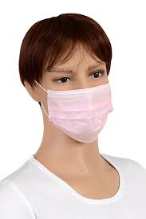
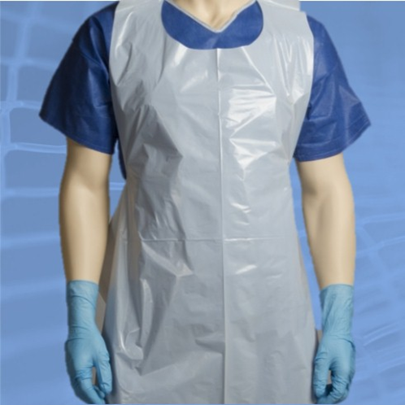
BSL - 1

Slide 16
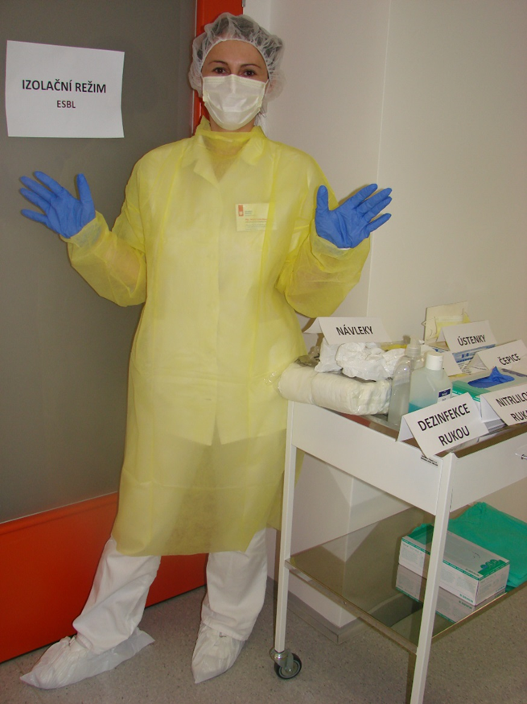
BSL - 2

Slide 17
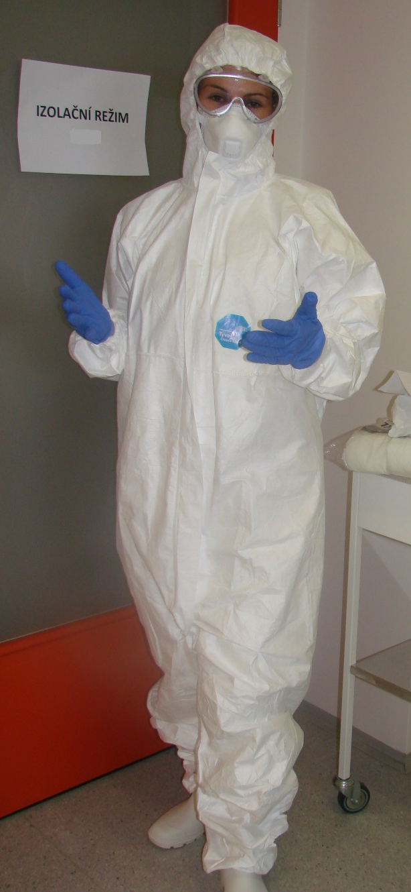
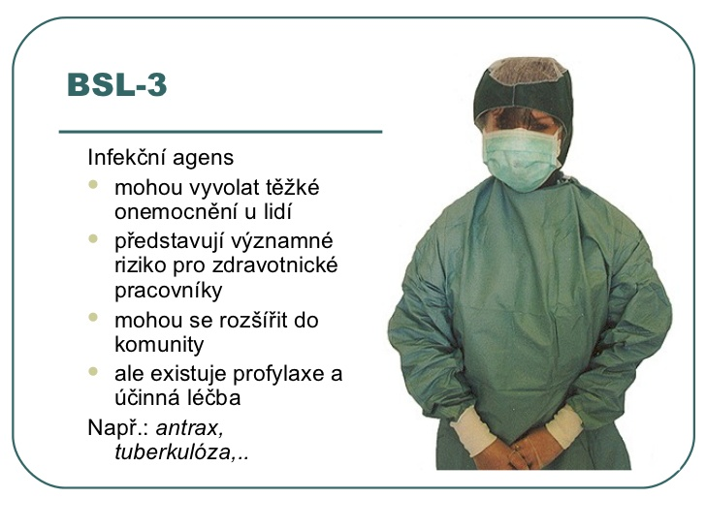
BSL - 3

Slide 18
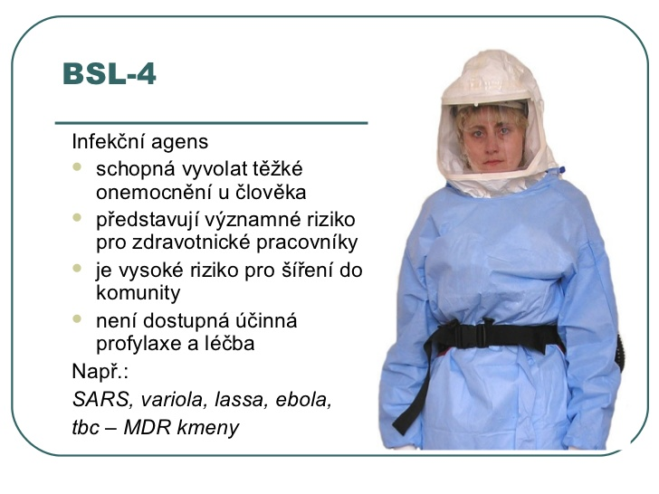
BSL - 4

Slide 19

Co dělat při podezření VNN v ambulanci?

Slide 20
Postup při podezření nebo výskyt vysoce nakažlivé nemoci V Ambulanci
Podezření na VNN
podrobná cestovní anamnéza v posledních 3 týdnech +
vyšetření pacienta +
klinické příznaky = podezření na VNN
1
ochrana zdravotnických pracovníků v přímém kontaktu – obličejová maska třídy FFP3, min. 2 páry rukavic, uzavřené ochranné brýle, ochranný oděv
neodebírat biologický materiál!
zamezení šíření nákazy – izolace pacienta, obličejová maska, péče o pacienta do jeho převozu, sledování vitálních funkcí, příprava na transport
uzavřít ordinaci, odvolání dalších návštěv pacientů
Zamezení šíření VNN
2
Hlášení
provést telefonické hlášení krajské hygienické stanici nebo krajskému epidemiologovi ve službě (info na 112) – dispozice zdravotnického zařízení, osobní údaje pacienta, čas příchodu pacienta, popis příznaků, vyšetření a epidem. anamnézy
volat 155 – v případě vážného stavu pacienta nebo v případě nutnosti transportu
3
Osoby v kontaktu
4
izolace osob v přímém kontaktu s pacientem – upozornění na karanténní opatření
seznam osob
Další opatření
součinnost při převozu pacienta
zajištění protiepidemiologických opatření dle pokynů pracovníků Krajské hygienické stanice
5

Slide 21
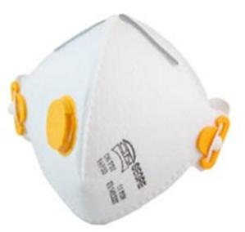
Obličejová maska třídy FFP3
Třída 3 (FFP3) slouží k ochraně před pevnými či kapalnými aerosoly vysoké toxicity (např. chrom), viry, bakteriemi a sporami a radioaktivními látkami a karcinogenními látkami. Filtrační polomaska s výdechovým ventilkem garantuje filtrační účinnost nejméně 99 %.

Slide 22
Správný postup při nasazení obličejové polomasky
Po otevření polomasky rozevřením nosní výztuhy je nutné předtvarovat nosní výztuhu. Přiložte respirátor k obličeji a přetáhněte upínací pásky přes hlavu a dotvarujte nosní výztuhu. Prověřte těsnost respirátoru prudkým nadechnutím, zkontrolujte, zda vzduch neproudí mezi polomaskou a obličejem.
Zlepšení těsnosti lze dosáhnout:
posunutím respirátoru na obličeji do vhodnější polohy;
úpravou vytvarování nosní výztuhy;
posunutím upínacích pásků do vhodnější polohy.

Slide 23
rychlá kontrola těsnosti - přetlakem
po správném nasazení respirátoru vydechne vzduch do prostoru masky.
Účelné nasazení respirátoru lze potvrdit, pokud je možné uvnitř čelního dílu masky vytvořit mírný přetlak bez úniku vzduchu z okrajů masky.

Slide 24
rychlá kontrola těsnosti - podtlakem
po nasazení polomasky zdravotník nadechne a vydrží v nádechu 10 sekund tak, aby došlo k mírnému zhroucení polomasky směrem k obličeji.
Pokud maska zůstane mírně zhroucená a nedetekuje se žádný únik vzduchu směrem dovnitř, těsnost masky je považována za uspokojivou.
Uživatelé se mohou místo toho rozhodnout provést kontrolu těsnění podle postupů doporučených výrobcem respirátoru

Slide 25
Nejčastější chyby při ochraně dýchacích cest
Špatný výběr OOP → chirurgická ústenka či jiná ústenka bez filtru nespadající do III. kategorie OOP
Nevhodný výběr individuální OOP → nevhodná velikost či typ
Netěsnost OOP → plnovous, nedostatečně utěsněná OOP
Kontaminace zdravotnického pracovníka či okolí → chybné odstranění/snímání OOP, dotyk rukou zevní strany OOP, opakované používání, či dlouhodobé používání u jednorázových OOP, nedostatečná hygiena rukou

Slide 26
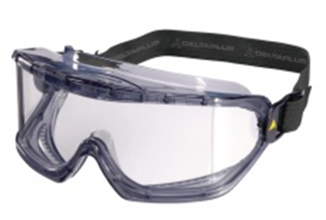
Uzavřené ochranné brýle
Uzavřené ochranné brýle jsou nutné k ochraně sliznic před nebezpečným agens. Většinou jsou z polykarbonátu a mají nepřímou ventilaci. Jejich výhodou je také to, že jsou přizpůsobené pro nošení společně s dioptrickými brýlemi a polomaskou.

Slide 27
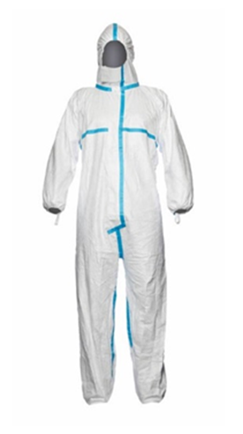
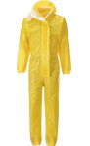
Celotělová kombinéza
Celotělová kombinéza musí splňovat normu EN 14126 - ochranu proti nebezpečným mikroorganismům. Musí mít nohavice stažené do gumy, stažené rukávy s fixační gumičkou na prostředník a palec, stahovatelnou kapuci a pásku pro přelepení švů.

Slide 28
Nejčastější chyby při ochraně sliznic očí
Nejčastější chyby při ochraně sliznic očí
Podcenění OOP → není použitá žádná adekvátní ochrana očí
Nedostatečná ochrana → zvolení nevhodného typu OOP, zvláště u zdravotnických pracovníků s vlastní korekcí zraku
Kontaminace zdravotnického pracovníka či okolí → chybné snímání/odstranění OOP, dotyk rukou zevní strany OOP, nedostatečná dekontaminace OOP, nedostatečná hygiena rukou

Slide 29
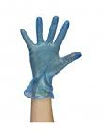
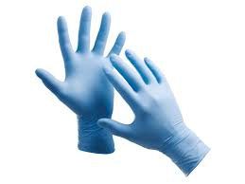
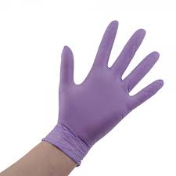
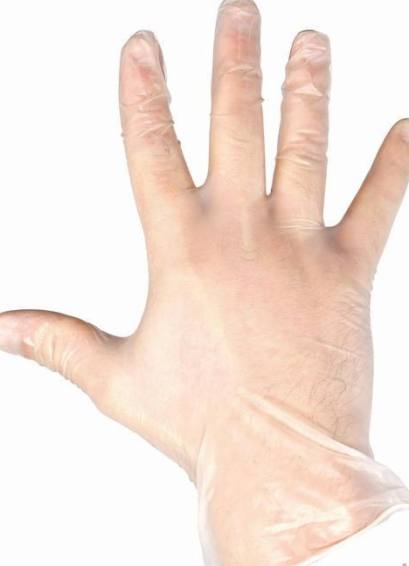
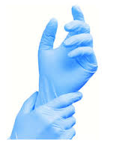
Ochranné rukavice
Vinylové?
Latexové?
Nitrilové?

Slide 30
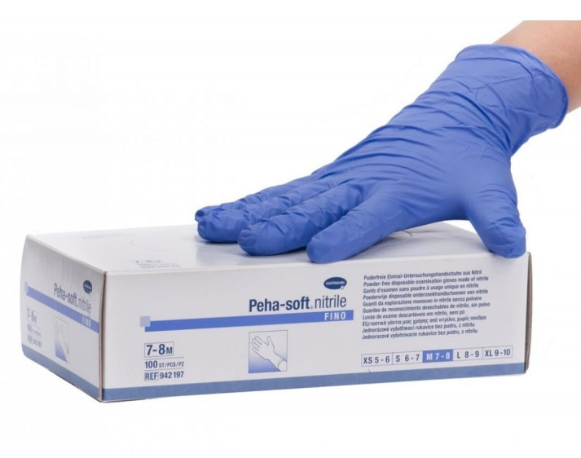
Ochranné rukavice
Nitrilové rukavice jsou pevnější než latexové a poskytují dobrou ochranu proti prosáknutí krve a jiných tekutin potenciálně ohrožujících zdraví.
Zdravotnický pracovník si obléká minimálně 2 páry nejlépe 3 páry rukavic.
První pár obléká pod kombinézu, druhý pár rukavic navléká na kombinézu, kde ji v zápěstí ještě fixuje lepicí páskou.
Není doporučeno používat vinylové rukavice, protože vinyl je nejslabší z rukavicových materiálů, není vhodný k práci s biologickým materiálem, má tendenci k snadnému porušení a propíchnutí ostrými předměty. Pevnost v tahu je velmi nízká a jeho pružnost velmi omezená.

Slide 31
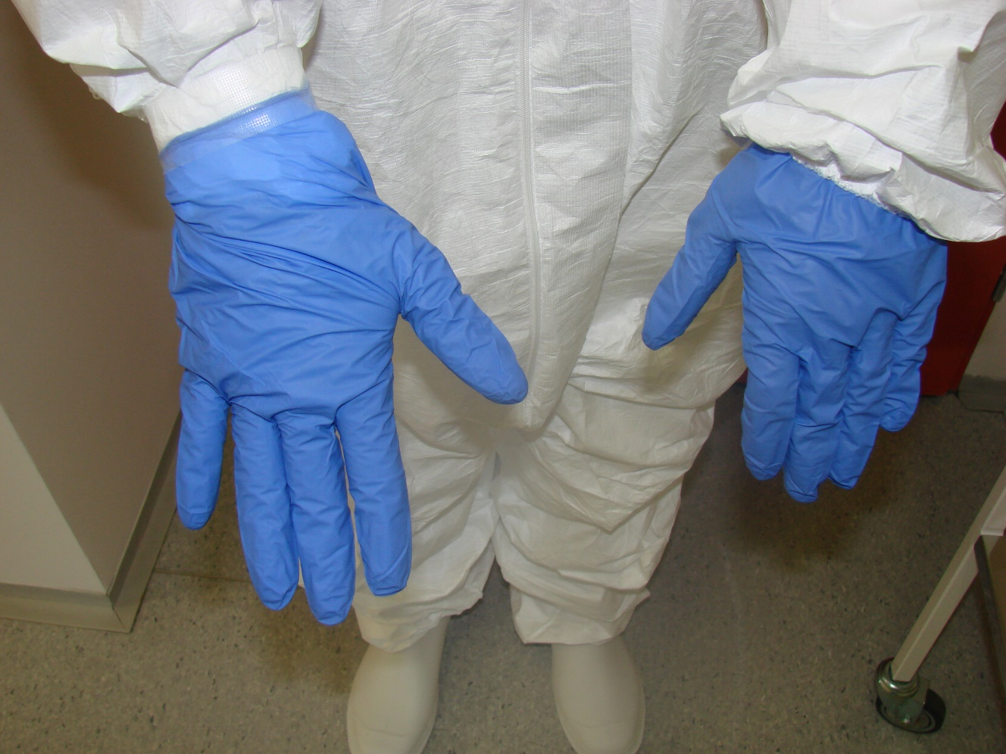
Fixace rukavic

Slide 32
Doporučení ve třech úrovních managementu prevence a léčby poranění kůže vlivem OOP
Úrovně poškození | Ruce před nasazením ochranných rukavic | Prodyšné OOP (roušky, ochranné brýle, štíty) | Vzduchotěsné OOP (např. N95, N99)
Úroveň 1 (nepoškozená /intaktní/ pokožka bez zarudnutí/erytému) prevence | • Zajistěte zaměstnancům hydratační prostředky pro ošetření pokožky (a podpořte jejich pravidelné používání) abyste zabránili výskytu kontaktní dermatitidy spojené s hygienou rukou. • Ideální hydratační krém na ruce obsahuje alespoň 70 % tuku. • Před navlékáním rukavic odstraňte lak na nehty i umělé nehty. • Vyvarujte se nošení šperků i náramkových hodinek. • Ubezpečte se, že vaše ruce jsou suché (po umytí, použití dezinfekčního prostředku, či hydratačního krému) před nasazením ochranných rukavic. • Vyhledejte lékařskou pomoc, pokud přetrvává podráždění kůže. | • hydratační krém ochranný bariérový krém • ochranný bariérový sprej /ubrousky • silikonový (Dimethicone) krém | •hydratační krém • ochranný bariérový krém • ochranný bariérový sprej /ubrousky • silikonový (Dimethicone) krém
Úroveň 2 (nepoškozená /intaktní/ pokožka s ohraničeným zarudnutím/erytémem) první stupeň dekubitu |  | • tenké (THIN) adhezivní pěnové krytí • perforovaná silikonová adherentní krytí • neperforovaná silikonová adherentní krytí • tenké (THIN) hydrokoloidní krytí | • neperforovaná silikonová adherentní krytí, • tenké (THIN) hydrokoloidní krytí. • Krytí užívejte, pouze POKUD je schváleno lokálním managementem a je v zájmu zdraví a bezpečnosti a nesnižuje účinnost OOP
Úroveň 3 (porušena integrita kůže) druhý stupeň dekubitu |  | • tenké (THIN) adhezivní pěnové krytí, • tenké (THIN) hydrokoloidní krytí | • tenká (THIN) hydrokoloidní krytí • Krytí užívejte, pouze POKUD je schváleno lokálním managementem a je v zájmu zdraví a bezpečnosti a nesnižuje účinnost OOP

Slide 33
DRUHY KRYTÍ PRO PREVENCI A LÉČBU PORANĚNÍ
Druh krytí | Popis | Produkty
Krém Silikonový (Dimethicone) | • Dimeticone je silikonové krytí, které může sloužit jako kožní bariéra. Často používán jako složka kožních ochranných krémů pro léčbu ran a ošetření suché pokožky. | • Prosheild* • Secura protektivní silikonový krém • Sween 24 cream* • Braza Cleanse and Protect* • Remedy Phytoplex* • Hydraguard* *v ČR omezeně dostupné
Hydrokoloid | • Hydrokoloidní krytí je neprůhledné nebo transparentní krytí pro ošetření ran • V kontaktu s exsudátem v ráně polysacharidy a další polymery absorbují vodu, bobtnají a vytvářejí gel. | • Tegaderm hydrokoloid • Duoderm THIN* • Nuderm • Comfeel • Brava elastické bariérové proužky* (Brava Elastic Barrier Strips) *v ČR omezeně dostupné
Pěna / pěnové krytí | • Absorpční krytí obsahující polyuretan nebo silikon. • Zajišťuje vlhké prostředí v ráně a při hojení ran. | • Mepilex Lite- Non Border (bez okrajů) • Allyven THIN- Non boarder (bez okrajů) • Optifoam THIN
Neperforovaná silikonová vrstva | • Silikonová krycí vrstva s adherentní podporou. • Neabsorbuje vlhkost. | • Medi- Clear Scar
Perforovaná adherezní silikonová vrstva | • Perforovaná silikonová krycí mřížka s jednostrannou adhezivní vrstvou (šetrnou adherentní kontaktní vrstvou). • Neabsorbuje vlhkost – odvádí vlhkost do sekundárního krytí. | • Mepitel-One • Adaptic Touch
Ochranné bariérové krémy | • Ochranné krémy. • Chrání poškozenou i nepoškozenou pokožku před vlhkostí, adhesivním traumatem rány a třením/ frikcí (oděrkami). | • Remedy Phytoplex Moisturising Barrier Cream* • Brava Barrier Cream* • Cavilon Ochranný bariérový krém *v ČR omezeně dostupné
Ochranné spreje | Bezalkoholový tekutý ochranný film. • Chrání poškozenou i nepoškozenou pokožku před vlhkostí, traumatem rány a třením/ frikcí (oděrkami). • Vytváří prodyšný transparentní film na pokožce. | Cavilon No Sting Barrier Film - bariérový film bez alkoholu • Smith and Newphew No Sting Barrier Film* • Brava Skin Barrier Film* *v ČR omezeně dostupné

Slide 34
Současné možnosti izolace pacientů s infekčním onemocněním
BSL 1 (léčí běžné nemocnice) - běžné rychle se šířící nákazy, jako je salmonela, kampylobakteriózy a další.
BSL 2 (léčí běžné nemocnice) - vážnější vysoce infekční a rychle se šířící nákazy, proti nimž existuje účinná a nenáročná léčba, jako zlatý stafylokok, agresivní chřipkové kmeny
BSL 3 (léčí Bulovka) - nákazy, které jsou vážné, smrtelné, ale existuje na ně léčba či vakcinace, jako korejská hemoragická horečka, tyfus, HIV, tuberkulóza, antrax
BSL 4 (léčí Těchonín) - nákazy, které jsou smrtící a není na ně ani léčba, ani vakcinace, jako Ebola, SARS, pravé neštovice.

Slide 35
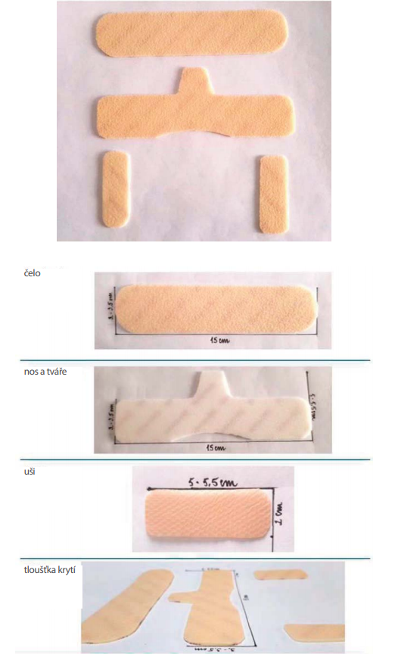
Šablony pro vystřižení krytí pro ochranu oblastí vystavených tlaku OOP.

Slide 36
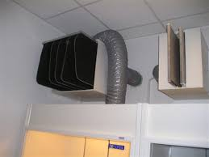
Podmínky a vybavení
Zaměřeno na přenos vzduchem a kontaktem
Pacienti s vysoce nakažlivými nemocemi spadají do BSL3 a 4.
VYBAVENÍ BUDOV
vzduchotechnika s HEPA filtry
Stálý podtlak v místnosti
BSL-4: přetlakové obleky
BSL-4 pouze v Centru biologické ochrany Těchonín
http://www.acr.army.cz/informacni-servis/filmoteka/centrum-biologicke-ochrany-techonin-47762/

Slide 37
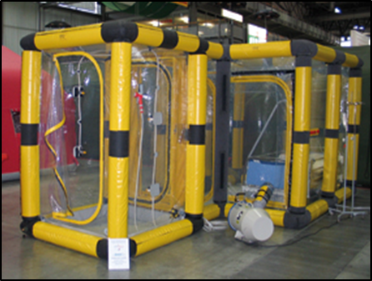
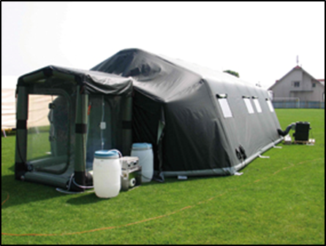
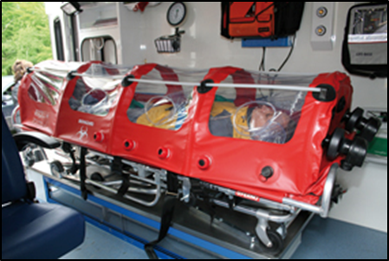
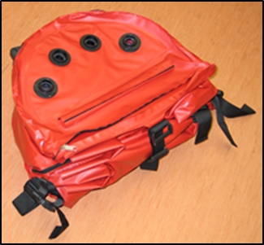
Podmínky a vybavení
MOBILNÍ ZAŘÍZENÍ PRO IZOLACI
Izolační komory Izolační stany
Transportní izolační lůžko, tzv. Biovak

Slide 38
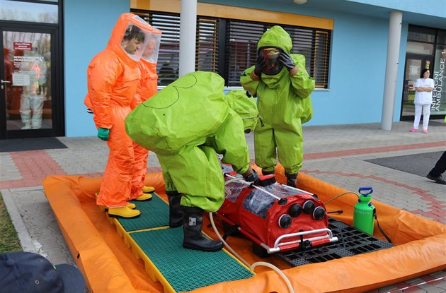
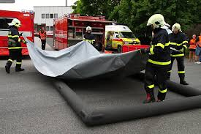
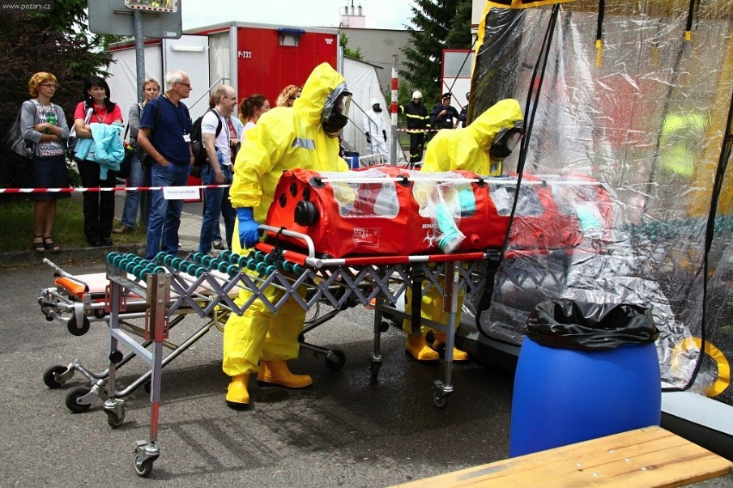
Podmínky a vybavení
Dekontaminace, transport sanitkou
http://www.pozary.cz/clanek/88873-hasici-cvicili-ve-fakultni-nemocnice-v-brne-bohunicich-transport-vysoce-infekcniho-pacienta/

Slide 39
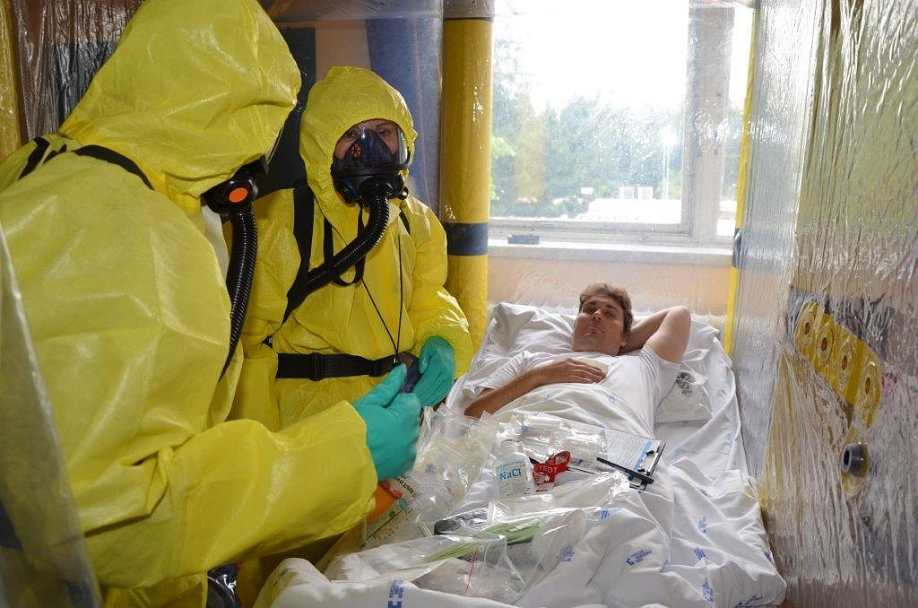
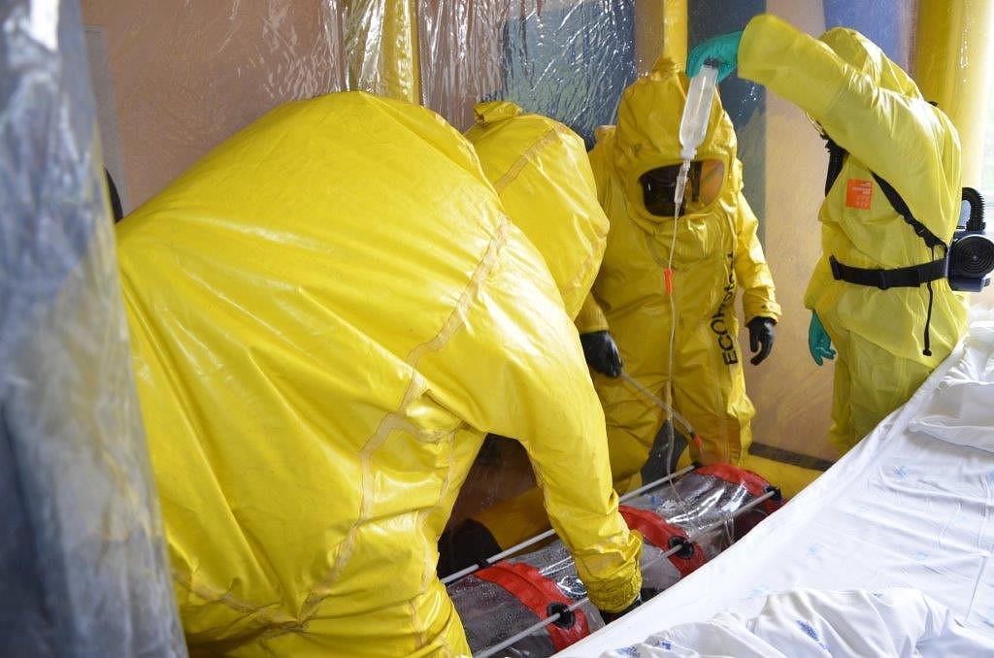

Slide 40
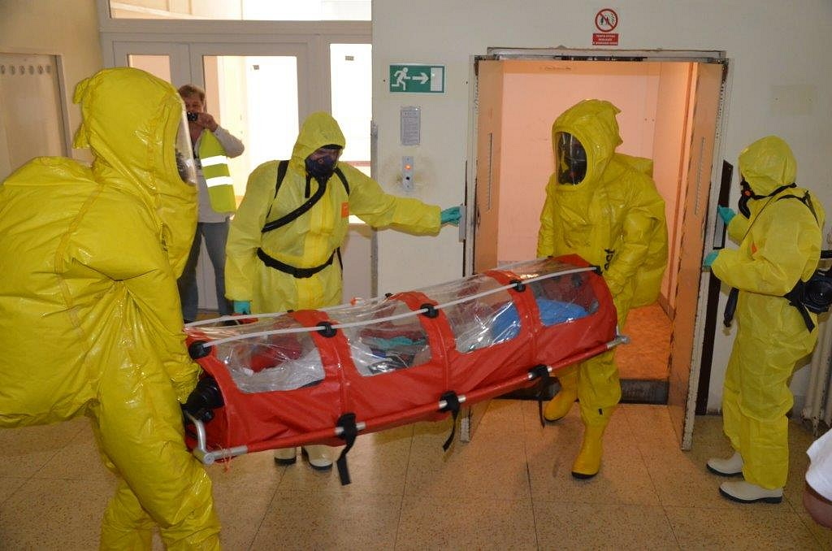
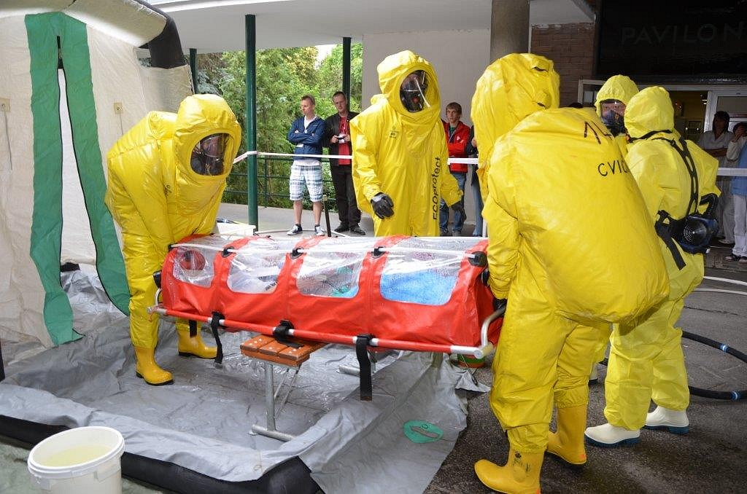

Slide 41
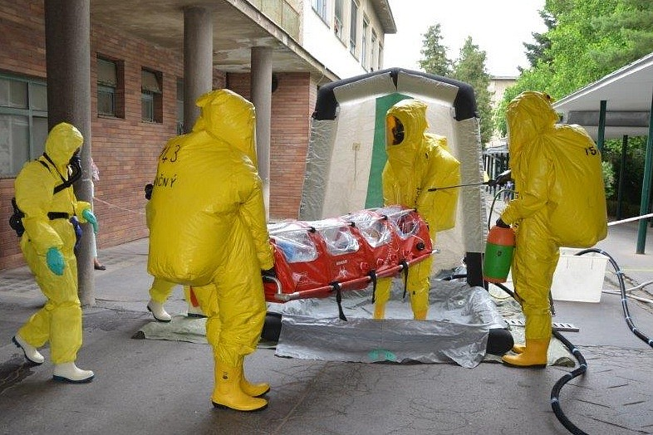
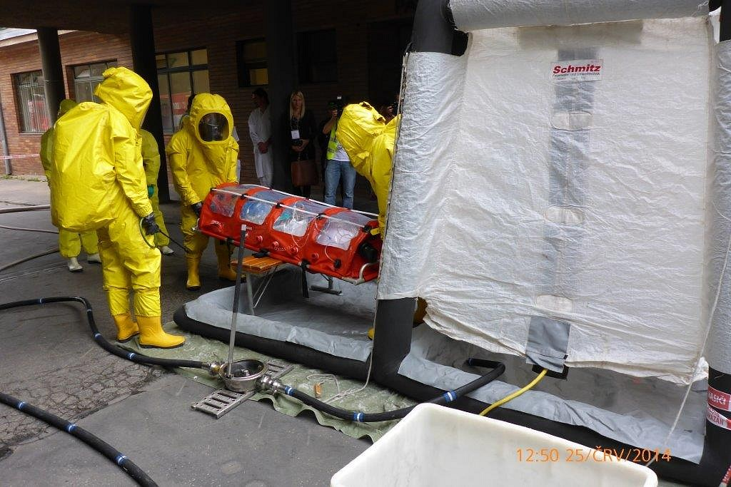

Slide 42
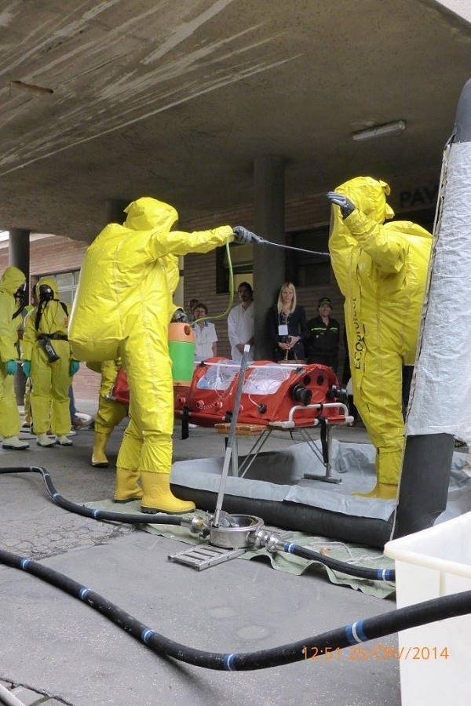
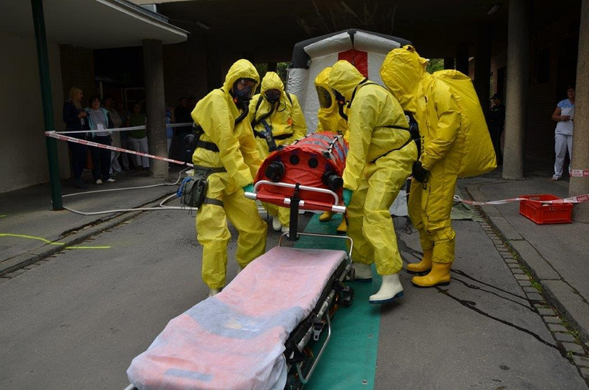

Slide 43
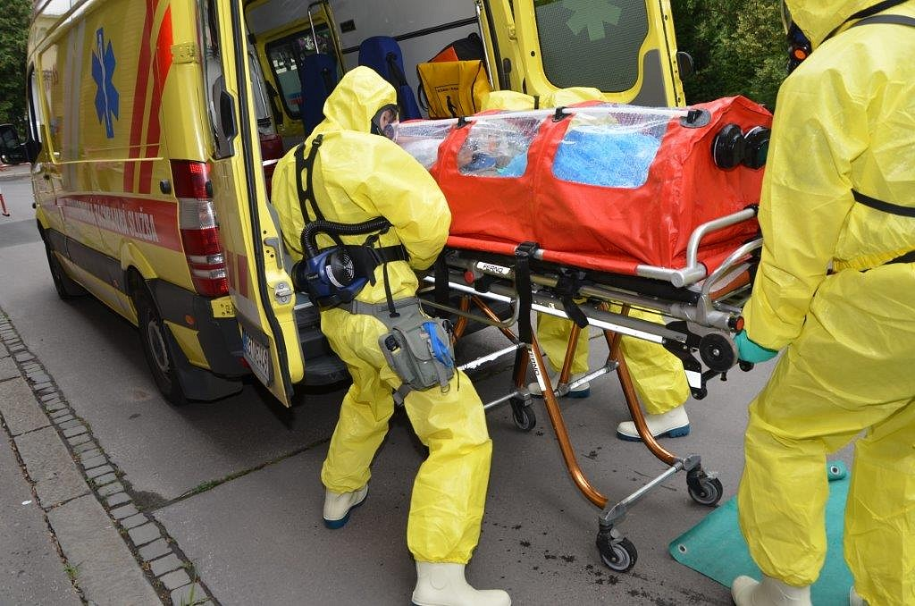
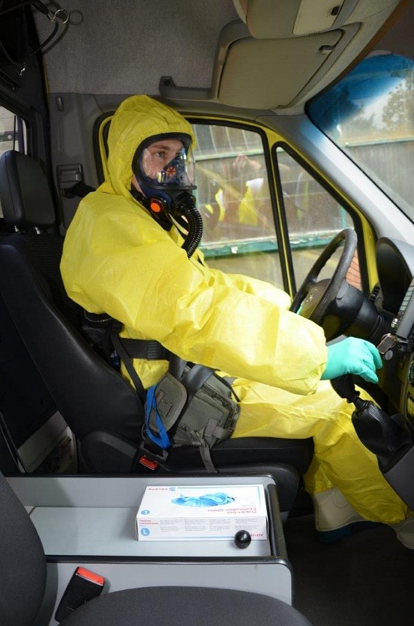

Slide 44
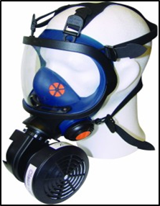
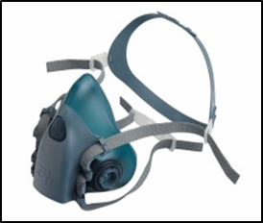
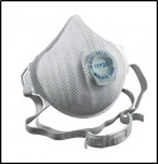
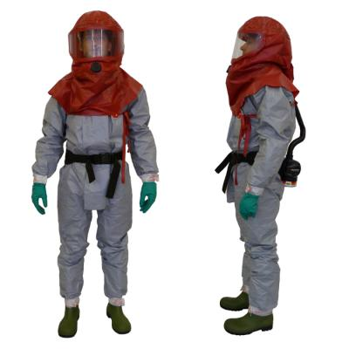
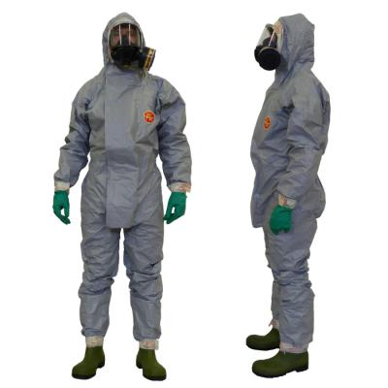
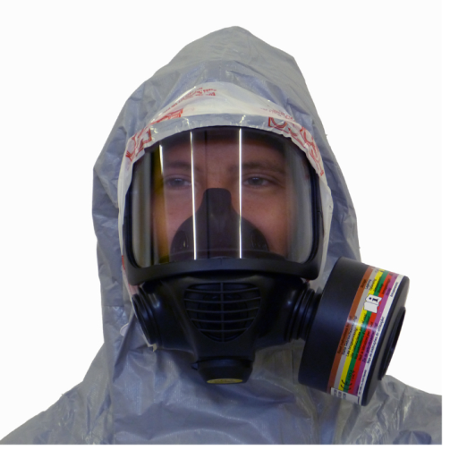
Specifické osobní ochranné pomůcky
Celoobličejová maska Polomaska Respirátor
Ochranný oblek

Slide 45
(NOUZOVÁ) OPATŘENÍ
V případně bezvýhradné nutnosti okamžitě zahájit či pokračovat v ošetřování po vyslovení podezření na VNN
Nutno zabránit proniknutí do organismu očními spojivkami, dýchacími cestami
Užijte veškeré ochranné pomůcky, které máte k dispozici – jaké to jsou ???
Co dělat v případě, že pacient je stabilní? Jaký je postup činností ???

Slide 46
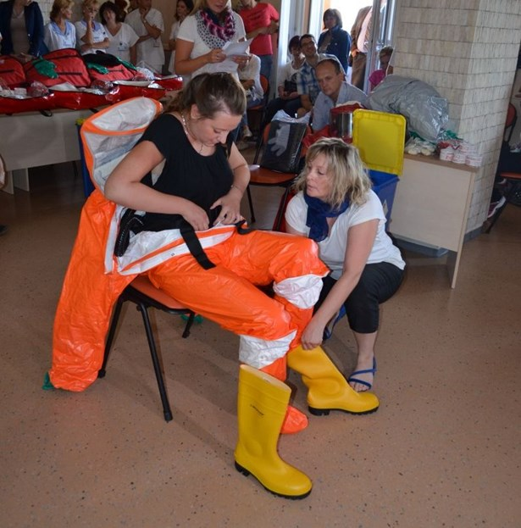
POSTUP OBLÉKÁNÍ
celotělový oblek/plášť
holínky
celo obličejová maska/polomaska/respirátor /operační čepice, filtr je součástí masky nebo připevnění k pasu/na záda
vnitřní rukavice a zevní rukavice
Boty/vnitřní rukavice
se zajišťují proti pohybu
či vyhrnutí obleku
lepící páskou

Slide 47
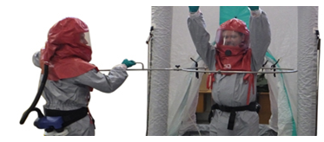
POSTUP SVLÉKÁNÍ
nejprve CELOTĚLOVÁ DEKONTAMINACE jinou osobou
Uvolnění vnějšího zipu obleku
Zevní rukavice, desinfekce vnitřních rukavic
Uvolnění fixace vnitřních rukavic páskou
Svlečení obleku: při rolování směrem ven i s holínkami zároveň
Desinfekce vnitřních rukavic/sundání druhých a ponechání třetích (na kůži)
Sundání polomasky/posledních rukavic
Závěrečná desinfekce rukou

Slide 48
DĚKUJI ZA POZORNOST

